Slide 1
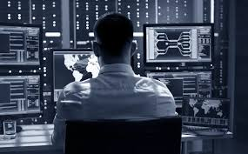
SIEM System - Security Information and Event Management
מציגים: נתנאל & רונן & שקד – מכללת HIT
מנחה : רועי זימון

Slide 2
BACKGROUND
01
THE INGREDIENTS
02
04
SNEAK PEEK
IN DEPTH
תוכן עניינים
03
06
THANKS
איך נוצר הצורך? מהן האלטרנטיבות?
איך הפתרון מגיע למימוש? איך זה עובד?
סקירה של המרכיבים והשילוב ביניהם
05
improvement suggestions

Slide 3
01
BACKGROUND
איך נוצר הצורך? מהן האלטרנטיבות?

Slide 4
Background and purpose
ככל שהרשת גדולה יותר ככה היא מורכבת יותר ומכילה יותר ציודים/מכשירים ומייצרת יותר לוגים ותעבורה.
נדרש להבין מתוך הלוגים הרבים תוך קבלתם ממגוון רחב מכשירים/ציודים ברשת ולרכז את הלוגים מכמה סוגים של מכשירים/ציודים, ולהסיק ולגלות מכשיר/ציודי אחד ספציפי שמתנהג בצורה חשודה ולתת התראה שהמכשיר מאיים על מדיניות הארגון.
דבר זה דורש מערכת רבת עוצמה שיודעת לקלוט לנהל לנקות לנתח ולהפעיל מכונת למידה וגם לבצע הכל בזמן מהיר ובדיוק רב
מערכת ה-SEIM היא התשובה.

Slide 5
Alternatives
McAfee Enterprise Security Manager
Trustwave SIEM
SolarWinds Log & Event Manager
Security Information and Event Management
IBM Security QRadar
AlienVault USM
Micro Focus ArcSight

Slide 6
02
THE INGREDIENTS
איך הפתרון מגיע למימוש? איך זה עובד?

Slide 7


QUICK REVIEW
CLIENT
LOGGER
Machine learning
DATABASE
ADMIN PANEL
ה-Client שולח לוגים לשרת ניהול מרכזי SIEM System
השרת ניהול מרכזי מקבל את הלוגים מנקה את הלוגים.
לוגים של Windows Event
השרת מנתח ועל פי מיליון מיוחד שהוכן יודע לזהות עם הלוג שמתקבל הוא חשוד כמתקפה
לוגים של Firewall
השרת מעביר ל- Machine learning
הלמדת מכונה מנתחת את הלוגים שמתקבלים מה-FIREWALL
ויודעת לזהות אנומליות/ אירועים חשודים בתעבורה ולהתריע עליהם
כל הלוגים שמתקבלים נשמרי בקבצי CSV
כדי שהשרת ניהול המרכזי יוכל לנתח את המידע ולהציג אותו בטבלאות וגרפים בצורה הנכונה
המערכת מספקת ממשק למשתמש שבו הוא יכול לראות סטטיסטיקות ומידע על אירועים שהתרחשו וגם על ואירועים שקורים בזמן אמת

Slide 8
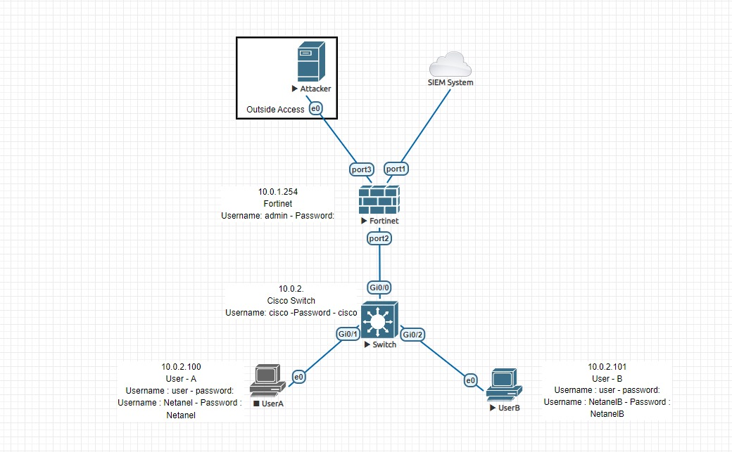
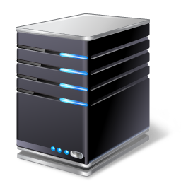
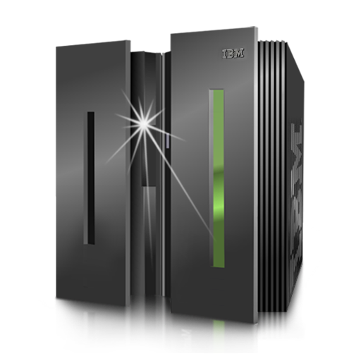


DIAGRAM
Logger
Machine Learning
Data Base
Admin Panel

Slide 9
03
IN DEPTH
סקירה של המרכיבים והשילוב ביניהם

Slide 10


CLIENTs
המשתמשים הראשיים שלנו הם מערכות הפעלה ווינדוס 7 שמאוד נפוץ בקרב מחשבים עם חומרה ישנה ומשקל מאוד נמוך.
בין היתר אנו תומכים בפיירוואל של FORTINET אשר מאפשר למערכות רבות להתנהל על ידי חלוקת כתובות למחשבים, חסימה של פורטים וכו'.

Slide 11

LOGGER
שרת אשר חייו אחראים לקבל מידע ממכשירי קצה ולדעת לפענח מהם מידע.
כלומר, מחשב ששולח הודעה, יתקבל מספר של הEVENT שקרה במחשב ולפי מיליון שמוגדר מראש, נדע איזה EVENT קרה האם הוא חמור וכמה פעמים הוא הופיע.
חומת אש לעומת זאת, אנחנו נהיה מיודעים על כלל התעבורה ברשת ( תלוי הגדרת החומה)
ובכך נוכל לזהות כאשר יש חריגה מהשימוש הרגיל ואפילו להתריע ברגע שמתמש מנסה לגשת בפורט חסום דרך החומת אש וכמובן גם הפוך כאשר ינסו לפרוץ.

Slide 12

DATABASE
החלטנו להשתמש בבסיס הנתונים שלנו עם קובץ CSV. הקריאה שלו ועבודה איתו היא מאוד פשוטה, אין צורך לחלופי היות ולמידת מכונה יודעת לעבוד איתו בפעולה ולא נדרש המרת מידע בין סוגים (ובין היתר זמן, אנחנו רוצים מערכת כמה שיותר קרובה לזמן אמת).

Slide 13
Machine Learning
החלטנו להשתמש באלגוריתם PCA אשר מאפשר לנו לזהות חריגים מתוך כלל המידע שקיים, בעצם ניקח את המידע של כל הלוגים ונריץ עליו את האלגוריתם.

Slide 14

Admin panel
אתר אינטרנטי אשר מאפשר גישה קלה ובקרה על כל המידע שנשמר במערכת, בנוסף התראות מתאימות לכל ציוד קצה אשר מחובר ושולח הודעות לSIEM.
Back-end
Front-end

Slide 15
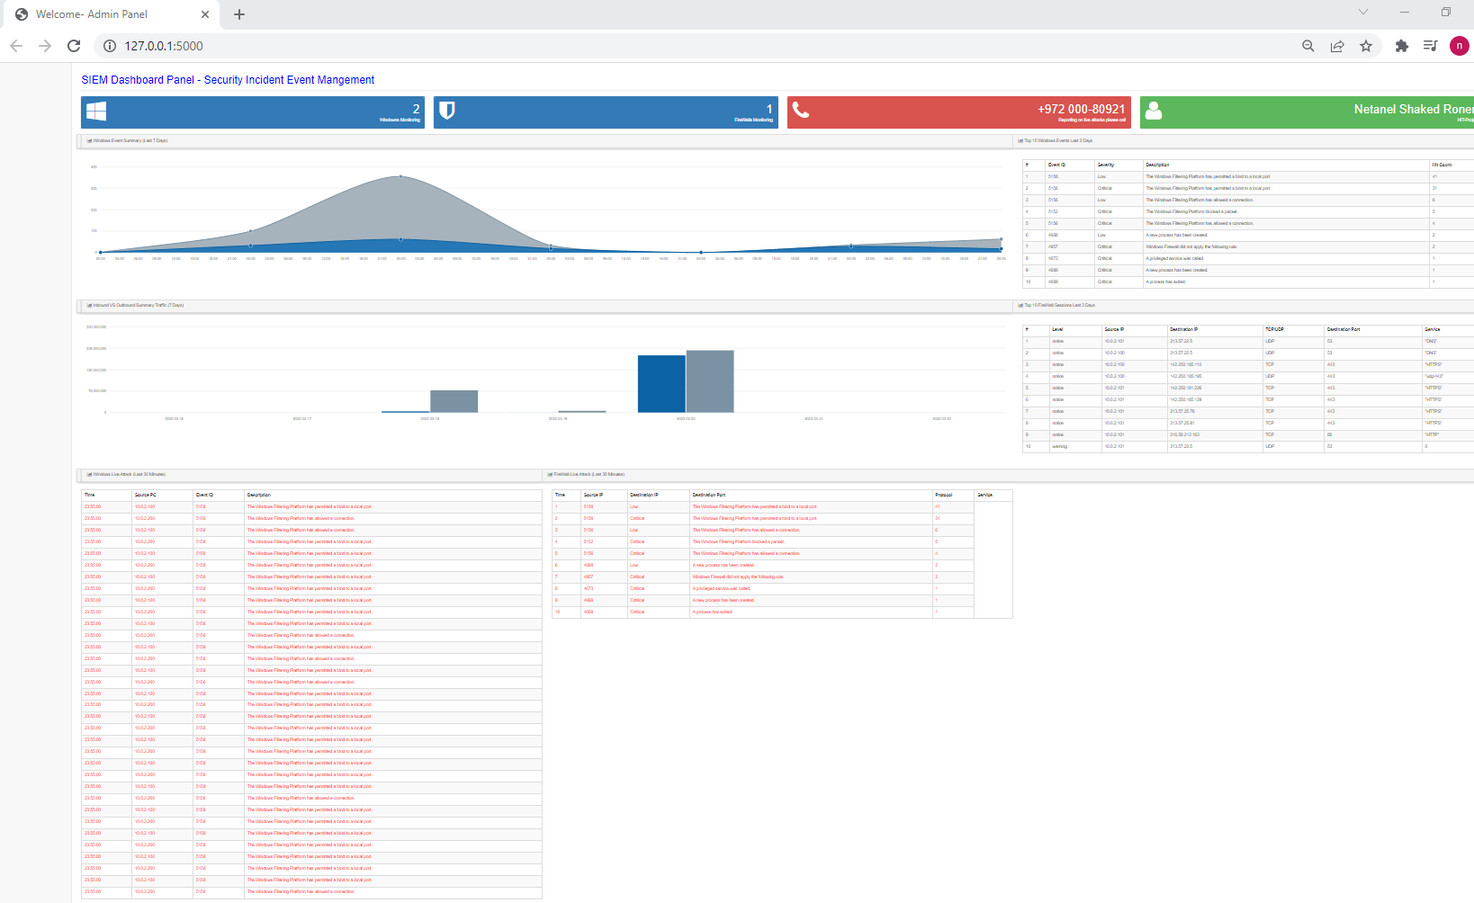
04
SNEAK PEEK

Slide 16




05
improvement suggestions
פעילות אקטיבית של המערכת
המערכת תדע לחסום ולא רק להתראה על תקיפה
חיזוי רחב יותר:
קבלה של לוגים ממוצרי אבטחת מידע נוספים שנמצאים ברשת כמו :
EDR (אנטי וירוס)
F5
NAC

Slide 17

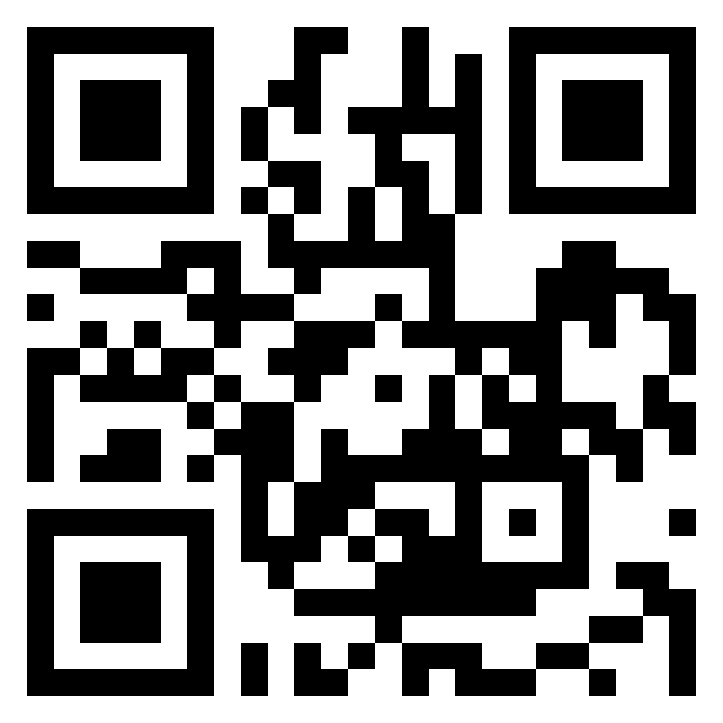
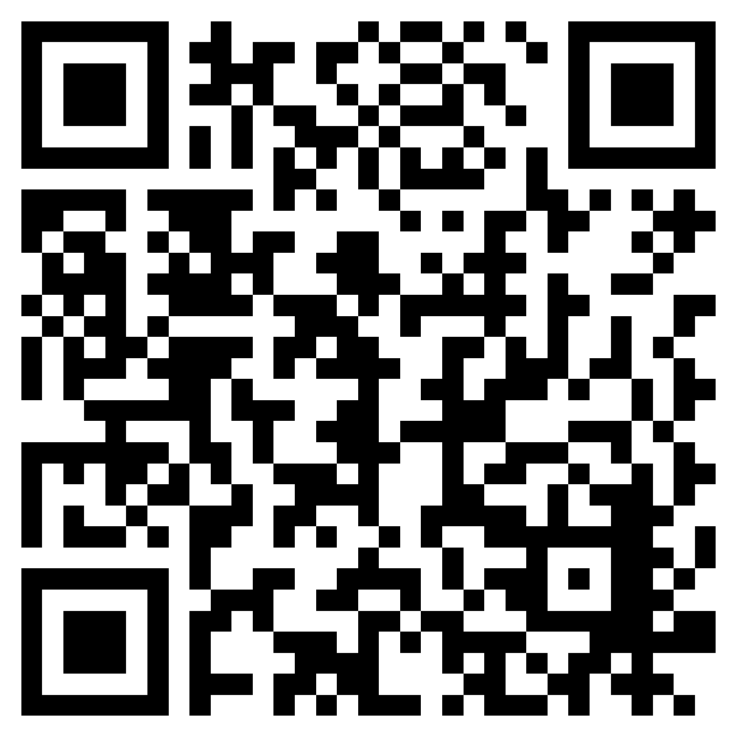
06
THANKS
GitHub
YouTube

